Slide 1
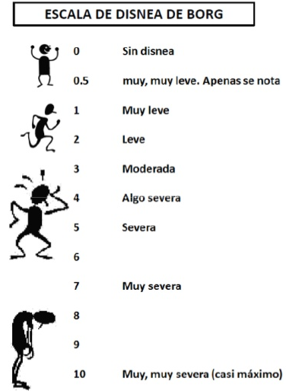
INFLUENCIA DEL GRADO DE ACTIVIDAD FÍSICA HABITUAL SOBRE LA CAPACIDAD DE ESFUERZO EN PACIENTES CON EPOC
S. Martín Bote¹, A. Jurado García², M. Melgar Herrero¹, M. Entrenas Castillo¹, M. J. Cobos Ceballos¹, N. Pascual Martínez¹, N. Feu Collado¹
Servicio de Neumología. Hospital Universitario Reina Sofía, Córdoba. 2. Unidad de Fisioterapia. Hospital San Juan de Dios. Córdoba
INTRODUCCIÓN
MATERIAL Y MÉTODOS
Objetivo: Valorar si el grado de actividad física determinado mediante el cuestionario YPAS (Yale Physical Activity Survey) se puede relacionar con parámetros de la prueba de 6 minutos marcha (P6MM) en pacientes con diagnóstico de EPOC
Estudio transversal. H.U. Reina Sofía de Córdoba.
Criterios inclusión: pacientes con EPOC, con edad entre 40 y 75 años, una saturación de oxígeno (SpO₂) ≥ 93% y ≤ 95% y estabilidad clínica.
Variables: características clínicas (edad, sexo, IMC, consumo tabáquico, clasificación GOLD) y parámetros P6MM.
La actividad física habitual: evaluada mediante el cuestionario YPAS (puntuación entre 0 y 137). Un valor < 51 cataloga al paciente como sedentario.
La capacidad de esfuerzo fue determinada por la P6MM (metros caminados, disnea percibida en la escala de Börg, saturación media y grado de desaturación)
Escala de disnea de Borg

Slide 2
RESULTADOS
Se recogieron 84 pacientes, con una edad media de 63 ± 7 años, más frecuentemente varones (85,7%), IMC de 27,6 kg/m2, con un consumo acumulado de 44 paquetes/año. El grupo más numeroso quedó clasificado en el grupo D de la GOLD (36,9%), y 56 (66,7%) de los pacientes fueron catalogados de sedentarios según el cuestionario YPAS.
Regresión logística múltiple
 | Sedentarios (YPAS ≤ 51) (n = 56) | No sedentarios (YPAS > 52) (n = 28) | p
Género (varón) | 48 (85,7%) | 24 (85,7%) | 0,958
Edad (años) | 62,5 ± 7,12 | 61,7 ± 6,98 | 0,602
IMC (kg/m²) | 27,3 ± 5,17 | 28,2 ± 3,93 | 0,416
Tabaquismo (paq/año) | 46,8 ± 21,54 | 39,9 ± 19,50 | 0,161
GOLD A B C D | 17 (30,4%) 5 (8,9%) 13 (23,2%) 21 (37,5%) | 11 (39,3%) 2 (7,1%) 5 (17,9%) 10 (35,7%) | 0,853
P6MM Metros caminados Escala de Borg final SpO2 media % SpO2 90% % SpO₂ < 88% | 436,4 ± 18,75 6,61 ± 2,02 90,8 ± 0,52 36,28 ± 36,7 20,7 ± 30,68 | 490,00 ± 60,35 5,1 ± 2,46 91,6 ± 0,75 23,31 ± 34,30 18,8 ± 31,07 | 0,005* 0,002* 0,432 0,123 0,793
 | HR (IC 95%) | p
Metros caminados | 0,99 (0,98 - 0,99) | 0,019*
Escala de Börg final | 1,28 (1,02 – 1,61) | 0,037*
SpO2 media | 1,14 (0,83 - 1,56) | 0,428
% SpO2 < 90% | 1,05 (0,99-1,10) | 0,408
% SpO2 < 88% | 0,98 (0,95 – 1,00) | 0,053
IMC | 0,91 (0,82 – 1,03) | 0,150
Clasificación GOLD | 1,65 (1,10—1 2,01) | 0,354
CONCLUSIONES
Nuestro estudio confirma que el grado de sedentarismo puede influir en el capacidad de esfuerzo, y en la P6MM se asocia con una menor distancia recorrida y un mayor grado de disnea percibida

